Slide 1
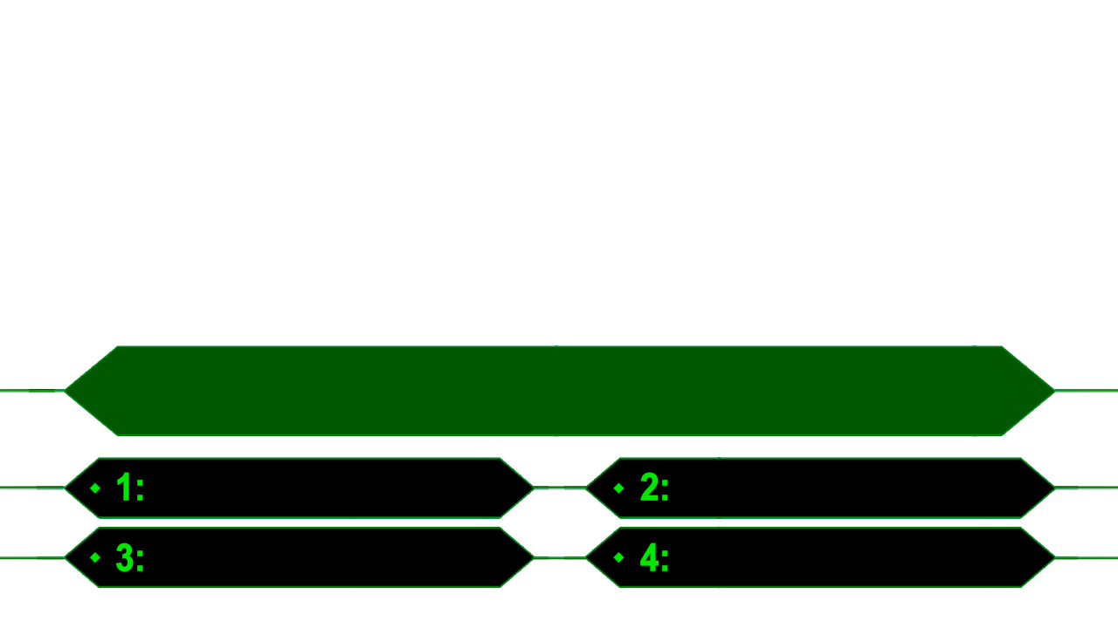
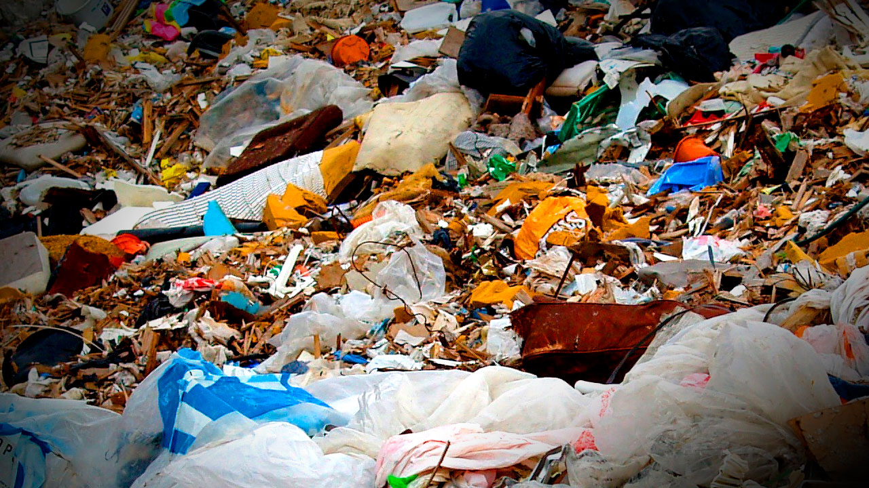
Какъв процент от битовите отпадъци в Германия и Швейцария се депонират на сметищата (Евростат, 2012 г.)?
Какъв процент от битовите отпадъци в Германия и Швейцария се депонират на сметищата (Евростат, 2012 г.)?
0%
7%
10%
15%

Slide 2
Какъв процент от битовите отпадъци в Германия и Швейцария се депонират на сметищата (Евростат, 2012 г.)?
Какъв процент от битовите отпадъци в Германия и Швейцария се депонират на сметищата (Евростат, 2012 г.)?
0%
7%
10%
15%

Slide 3
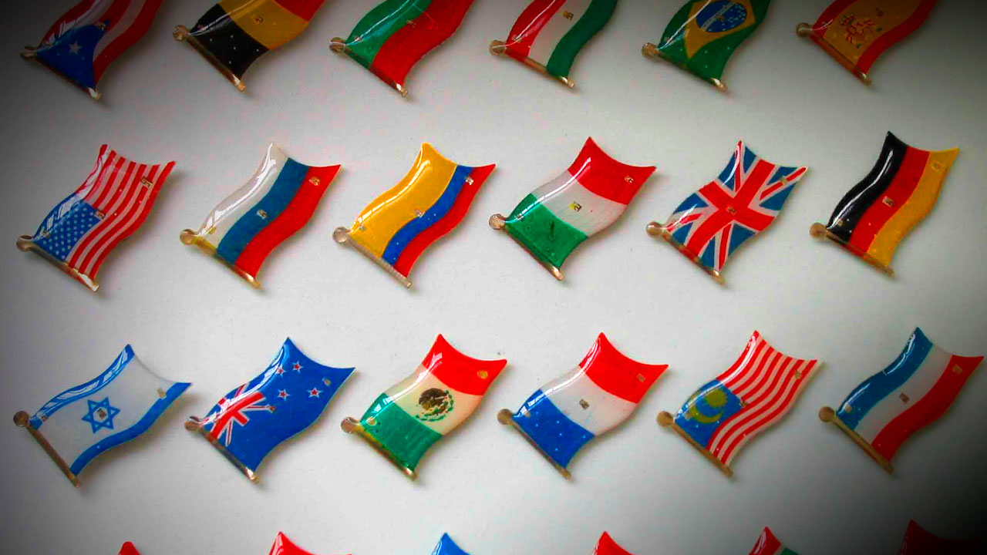
Коя държава има най-високи емисии на въглероден двуокис в света?
Коя държава има най-високи емисии на въглероден двуокис в света?
Китай
САЩ
Русия
Индия

Slide 4
Коя държава има най-високи емисии на въглероден двуокис в света?
Коя държава има най-високи емисии на въглероден двуокис в света?
Китай
САЩ
Русия
Индия

Slide 5
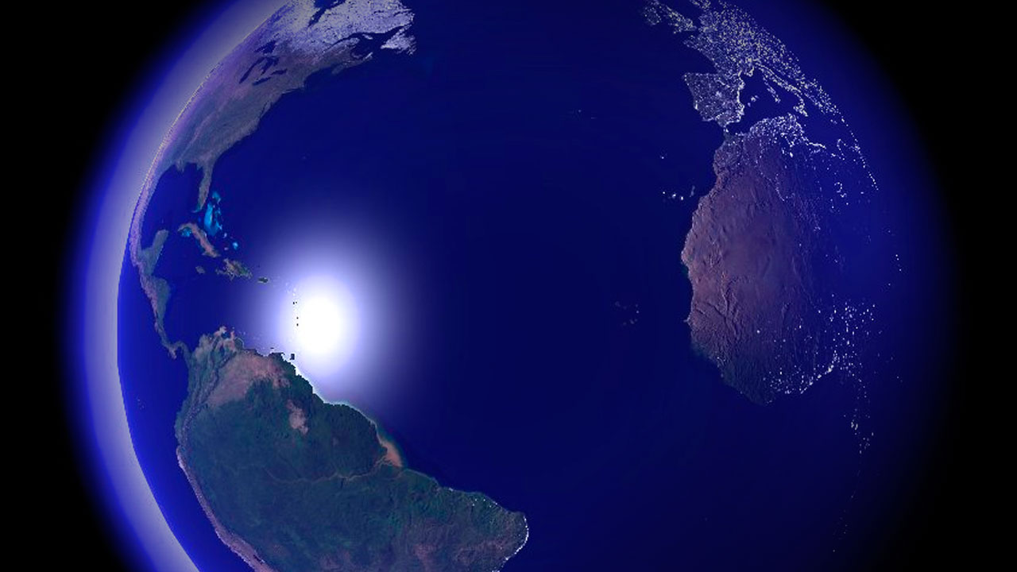
Кое от изброените НЕ е сред отрицателните ефекти на глобалното затопляне?
Кое от изброените НЕ е сред отрицателните ефекти на глобалното затопляне?
изчезване на животински видове
нови инфекциозни болести
загуба на суша в крайбрежни зони
растящи рибни популации

Slide 6
Кое от изброените НЕ е сред отрицателните ефекти на глобалното затопляне?
Кое от изброените НЕ е сред отрицателните ефекти на глобалното затопляне?
изчезване на животински видове
нови инфекциозни болести
загуба на суша в крайбрежни зони
растящи рибни популации

Slide 7
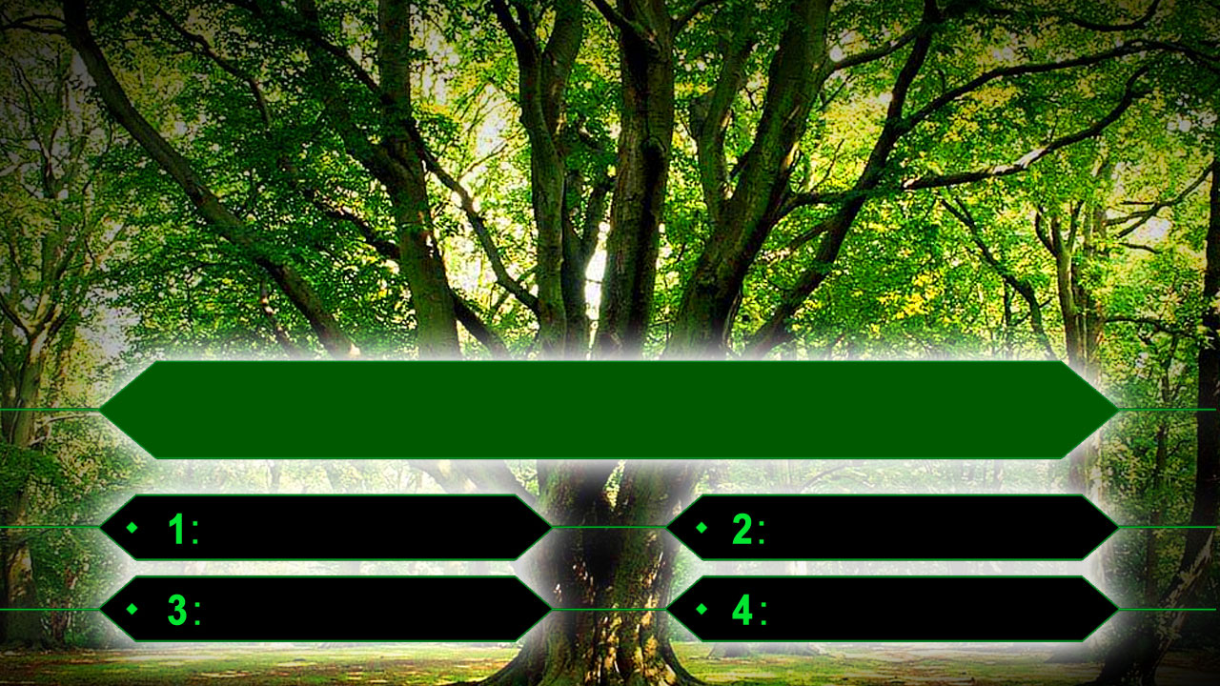
Колко дървета спасява един тон рециклирана хартия?
Колко дървета спасява един тон рециклирана хартия?
13
3
123
Николко

Slide 8
Колко дървета спасява един тон рециклирана хартия?
Колко дървета спасява един тон рециклирана хартия?
13
3
123
Николко

Slide 9
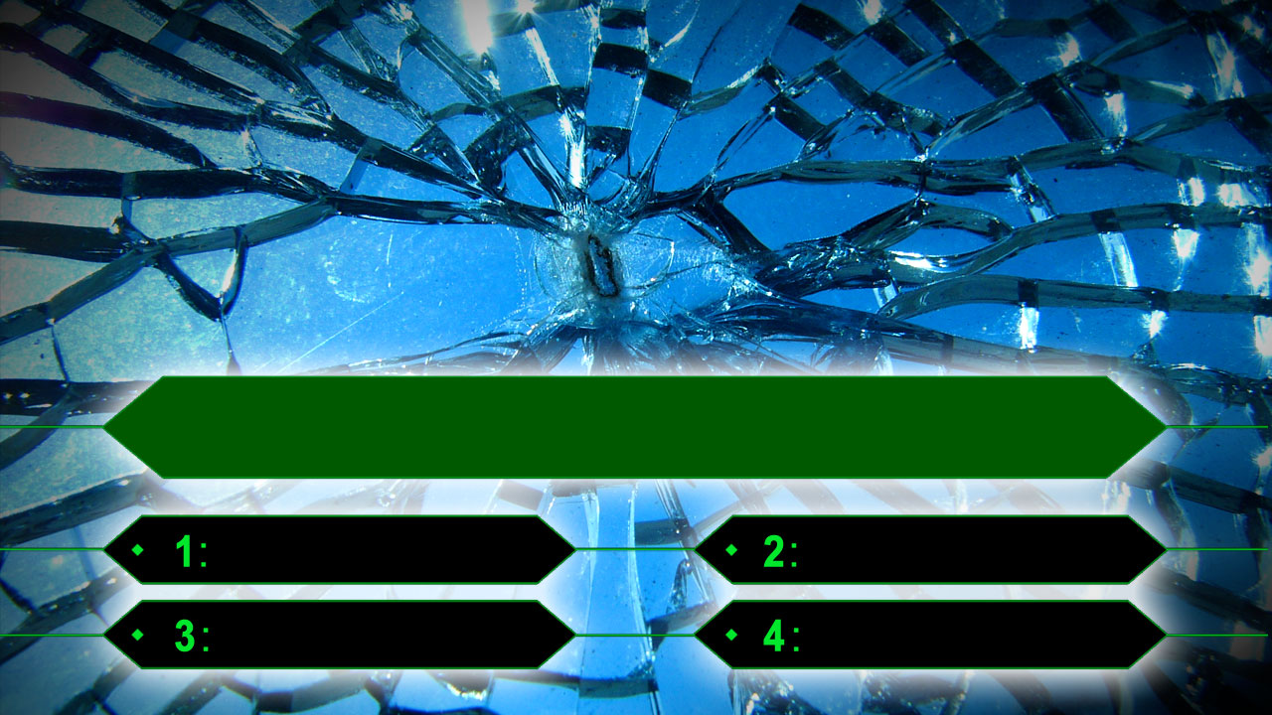
Стъкла от прозорци и огледала се изхвърлят в:
Стъкла от прозорци и огледала се изхвърлят в:
Синия контейнер
Зеления контейнер
Жълтия контейнер
Не се събират разделно

Slide 10
Стъкла от прозорци и огледала се изхвърлят в:
Стъкла от прозорци и огледала се изхвърлят в:
Синия контейнер
Зеления контейнер
Жълтия контейнер
Не се събират разделно

Slide 11
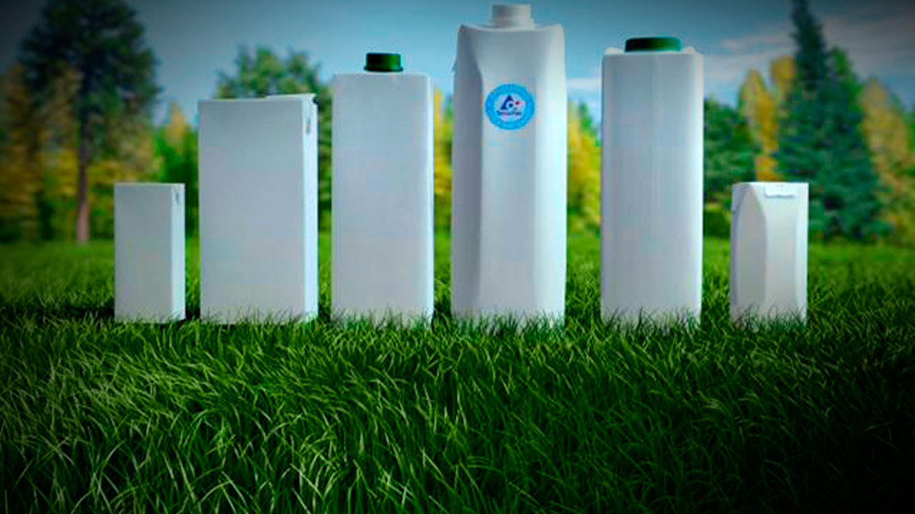
В кой цвят контейнери се изхвърлят картонените опаковки за течности (Tetra pak) ?
В кой цвят контейнери се изхвърлят картонените опаковки за течности (Tetra pak) ?
Жълтия
Зеления
Сивия
Синия

Slide 12
В кой цвят контейнери се изхвърлят картонените опаковки за течности (Tetra pak) ?
В кой цвят контейнери се изхвърлят картонените опаковки за течности (Tetra pak) ?
Жълтия
Зеления
Сивия
Синия

Slide 13
До колко години може да продължи разлагането на полиетиленовите торбички в природата?
До колко години може да продължи разлагането на полиетиленовите торбички в природата?
5
10
500
50

Slide 14
До колко години може да продължи разлагането на полиетиленовите торбички в природата?
До колко години може да продължи разлагането на полиетиленовите торбички в природата?
5
10
500
50

Slide 15
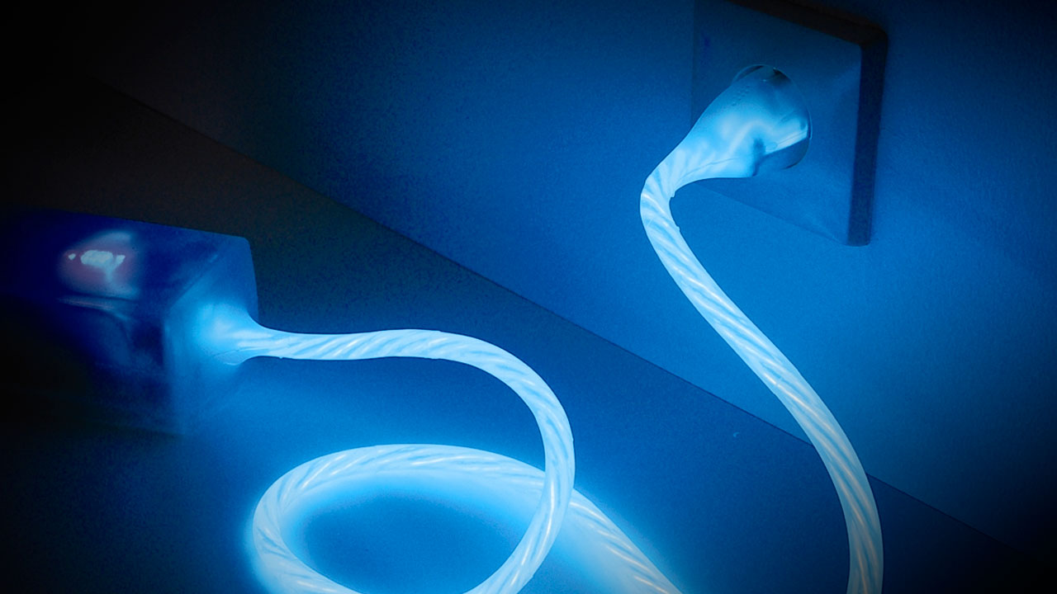
Рециклирането на 1 тон пластмаса спестява приблизително толкова електроенергия, колкото едно средно българско семейство използва за:
Рециклирането на 1 тон пластмаса спестява приблизително толкова електроенергия, колкото едно средно българско семейство използва за:
1 месец
Половин година
1 година
2 години

Slide 16
Рециклирането на 1 тон пластмаса спестява приблизително толкова електроенергия, колкото едно средно българско семейство използва за:
Рециклирането на 1 тон пластмаса спестява приблизително толкова електроенергия, колкото едно средно българско семейство използва за:
1 месец
Половин година
1 година
2 години

Slide 17
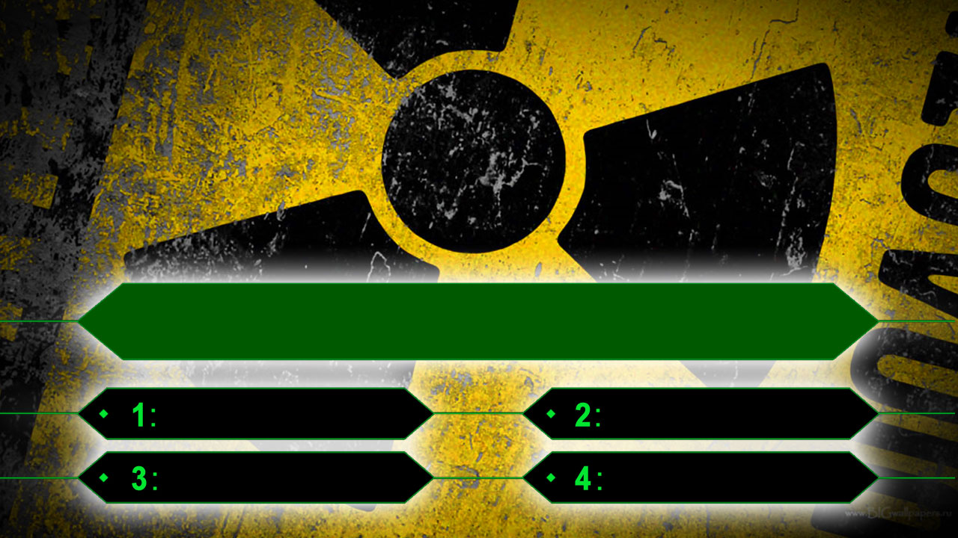
Кое не спада към опасните отпадъци от бита?
Кое не спада към опасните отпадъци от бита?
празни газови бутилки
отработени масла
акумулатори
луминесцентни лампи

Slide 18
Кое не спада към опасните отпадъци от бита?
Кое не спада към опасните отпадъци от бита?
празни газови бутилки
отработени масла
акумулатори
луминесцентни лампи

Slide 19
Кой е най-често срещаният замърсител на световния океан?
Кой е най-често срещаният замърсител на световния океан?
Найлонови торбички
Пластмасови бутилки
Хранителни опаковки
Филтри на цигари

Slide 20
Кой е най-често срещаният замърсител на световния океан?
Кой е най-често срещаният замърсител на световния океан?
Найлонови торбички
Пластмасови бутилки
Хранителни опаковки
Филтри на цигари

Slide 21
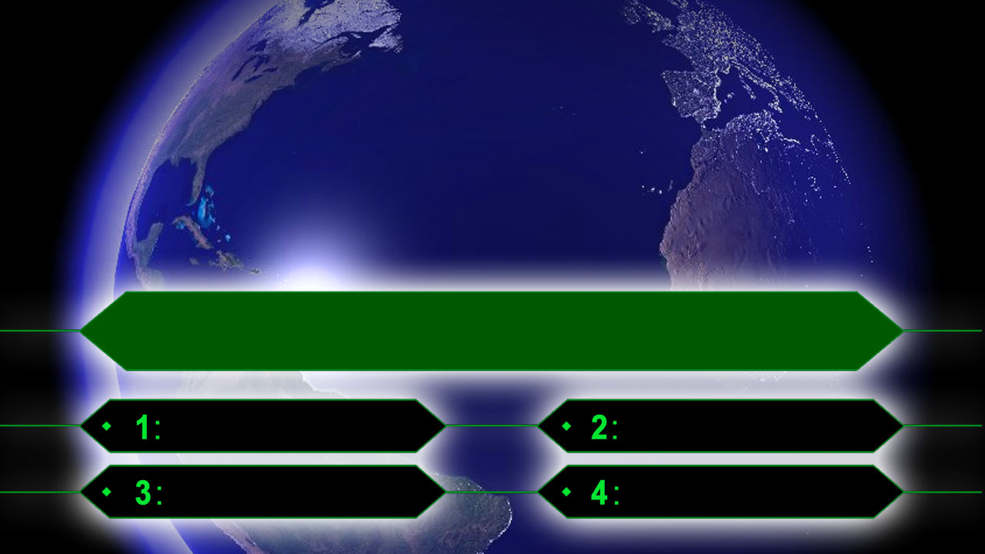
Кое от изброените е сред последствията от изтъняването на озоновия слой?
Кое от изброените е сред последствията от изтъняването на озоновия слой?
увеличена ултравиолетова радиация
смог и киселинни дъждове
пазарен дефицит на плажни масла
птичи и свински грип

Slide 22
Кое от изброените е сред последствията от изтъняването на озоновия слой?
Кое от изброените е сред последствията от изтъняването на озоновия слой?
увеличена ултравиолетова радиация
смог и киселинни дъждове
пазарен дефицит на плажни масла
птичи и свински грип

Slide 23
Кой е най-замърсеният град в света (по данни на СЗО)?
Кой е най-замърсеният град в света (по данни на СЗО)?
Лос Анджелис
Мексико Сити
Шанхай
Ню Делхи

Slide 24
Кой е най-замърсеният град в света (по данни на СЗО)?
Кой е най-замърсеният град в света (по данни на СЗО)?
Лос Анджелис
Мексико Сити
Шанхай
Ню Делхи

Slide 25
70% от кислорода в атмосферата се произвежда от:
70% от кислорода в атмосферата се произвежда от:
Дъждовните гори
Иглолистните гори
Водораслите в океаните
Нито едно

Slide 26
70% от кислорода в атмосферата се произвежда от:
70% от кислорода в атмосферата се произвежда от:
Дъждовните гори
Иглолистните гори
Водораслите в океаните
Нито едно

Slide 27
Кой от следните енергийни източници НЕ е възобновяем?
Кой от следните енергийни източници НЕ е възобновяем?
Петрол
Биомаса
Слънчева енергия
Водна енергия

Slide 28
Кой от следните енергийни източници НЕ е възобновяем?
Кой от следните енергийни източници НЕ е възобновяем?
Петрол
Биомаса
Слънчева енергия
Водна енергия

Slide 29
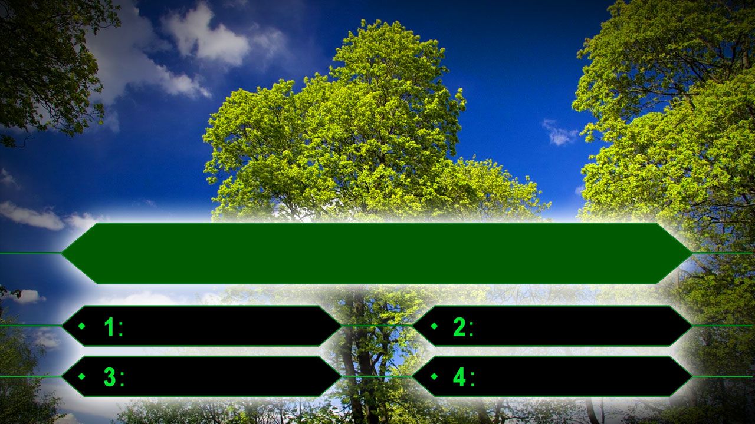
Колко процента от територията на България е покрита с гори?
Колко процента от територията на България е покрита с гори?
55%
40%
35%
15%

Slide 30
Колко процента от територията на България е покрита с гори?
Колко процента от територията на България е покрита с гори?
55%
40%
35%
15%

Slide 31
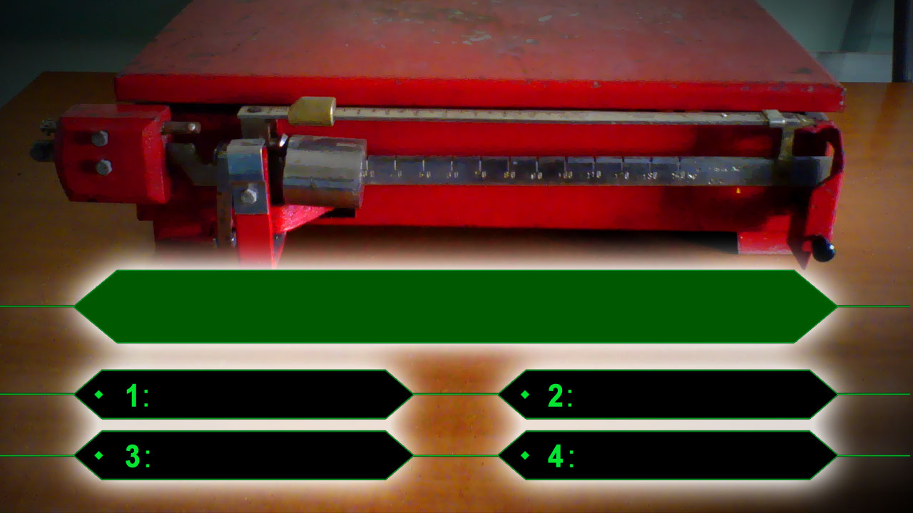
Колко килограма боклуци годишно събира средностатистически един българин?
Колко килограма боклуци годишно събира средностатистически един българин?
50
150
300
500

Slide 32
Колко килограма боклуци годишно събира средностатистически един българин?
Колко килограма боклуци годишно събира средностатистически един българин?
50
150
300
500

Slide 33
Батерии се изхвърлят в:
Батерии се изхвърлят в:
Синия контейнер
Жълтия контейнер
Специален контейнер
Не се събират разделно

Slide 34
Батерии се изхвърлят в:
Батерии се изхвърлят в:
Синия контейнер
Жълтия контейнер
Специален контейнер
Не се събират разделно

Slide 35
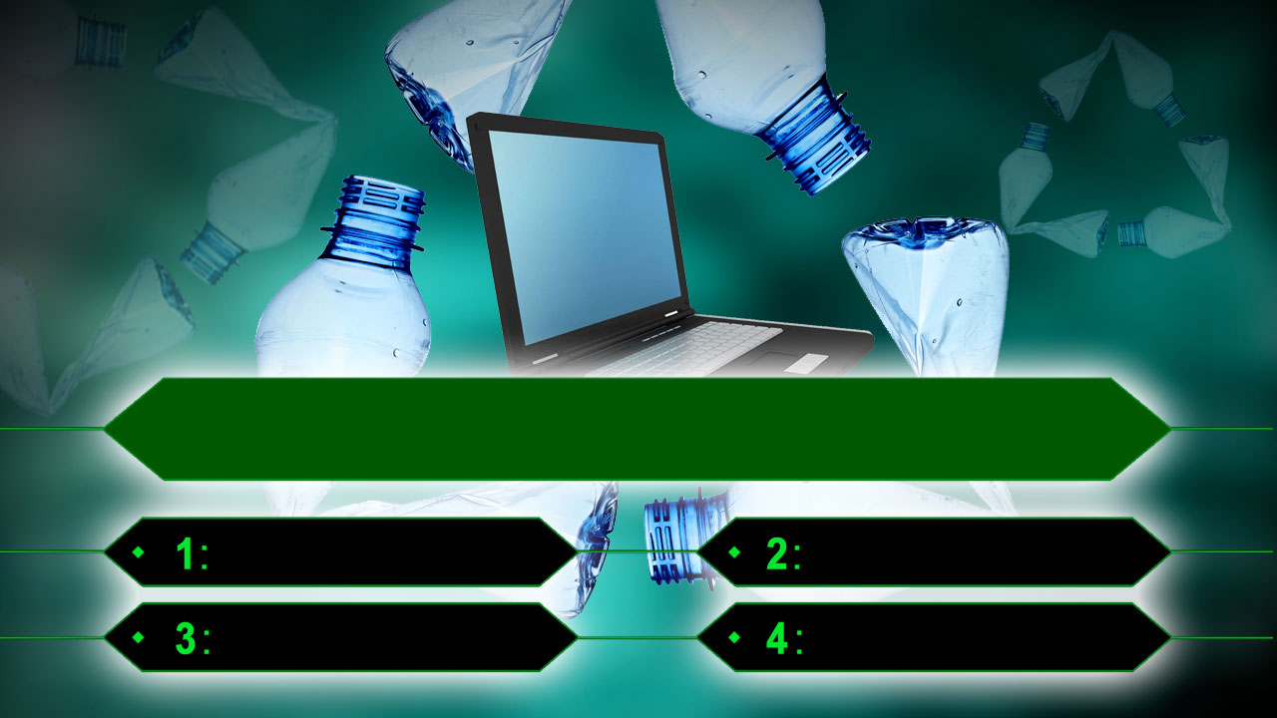
Рециклирането на 1 пластмасова бутилка спестява толкова електроенергия, колкото е необходима за работата на един компютър в продължение на:
Рециклирането на 1 пластмасова бутилка спестява толкова електроенергия, колкото е необходима за работата на един компютър в продължение на:
1 минута
2 минути
3 минути
25 минути

Slide 36
Рециклирането на 1 пластмасова бутилка спестява толкова електроенергия, колкото е необходима за работата на един компютър в продължение на:
Рециклирането на 1 пластмасова бутилка спестява толкова електроенергия, колкото е необходима за работата на един компютър в продължение на:
1 минута
2 минути
3 минути
25 минути

Slide 37
Кои видове са най-застрашени от нарастващата киселинност на океаните, в резултат от увеличаването на емисиите на въглероден двуокис?
Кои видове са най-застрашени от нарастващата киселинност на океаните, в резултат от увеличаването на емисиите на въглероден двуокис?
Планктон
Риби
Китове
Корали

Slide 38
Кои видове са най-застрашени от нарастващата киселинност на океаните, в резултат от увеличаването на емисиите на въглероден двуокис?
Кои видове са най-застрашени от нарастващата киселинност на океаните, в резултат от увеличаването на емисиите на въглероден двуокис?
Планктон
Риби
Китове
Корали

